Slide 1
Magasszintű programozási nyelvek I.
Típusok

Slide 2
Hogyan jelenik meg az adat?
A programban az adat a következő formákban tud megjelenni:
változóként
konstansként
literálként
Minden adatnak típusa van.

Slide 3
Beépített típusok
A programozási nyelv alapvető elemei, pl.
számok típusai
szövegtípusok
logikai típus, dátumtípus stb.
Új (saját) típusok létrehozhatóak belőlük, mint építőelemekből
Minden típusnak ilyen tulajdonságai vannak:
lefoglalt bájtok száma
a bájtok szemantikája
értéktartomány

Slide 4
Beépített típusok
Egész
Lebegőpontos
Értéktípusok
Logikai
Karakter
Sztring
Referencia-típusok
Tömb
Osztály

Slide 5
Egész típusok
Egész számokat reprezentálnak. Egymástól különböznek ezekben:
előjeles vagy előjelnélküli (=nemnegatív)
méret = lefoglalt bájtok száma
értéktartomány
Előjeles (signed)
Előjelnélküli (unsigned)
1 bájt
-128 ..127
sbyte
byte
0 ..255
2 bájt
-32.768 .. 32.767
short
ushort
0 .. 65.535
4 bájt
-2.147.483.648 ..
int
uint
0 .. 4.294.967.295
8 bájt
-9.223.372.036.854.775.808 ..
long
ulong
0 .. 18.446.744.073.709.551.615

Slide 6
Egész típusok
int x = 30040;
int y = -500;
int grade = 4;
int ageOfEarth = 4600000000;
int sum = x + y;
ushort
short
byte
ulong
short
syntax error!
short sum = (short)(x + y);
Az operátorok milyen típusú eredményt állítanak elő? => erről még tanulunk!
Típuskényszerítés (kasztolás):
(típus) kifejezés

Slide 7
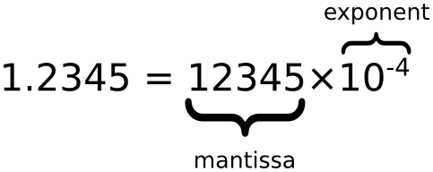

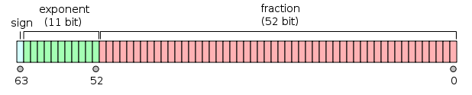
Lebegőpontos típusok
Valós számokat reprezentálnak: előjelbit + kitevő + mantissza
Egyszeres pontosságú lebegőpontos típus
Duplapontosságú lebegőpontos típus

Slide 8
Lebegőpontos típusok
float
double
Méret
4 bájt
8 bájt
Kitevő hossz
8 bit
11 bit
Mantissza hossz
23 bit
52 bit
Pontosság
7 számjegy
15 számjegy
Értéktartomány
±1.5 * 10⁻⁴⁵ … 3.4 * 10³⁸
±5.0 * 10⁻³²⁴ … 1.7 * 10³⁰⁸

Slide 9
Lebegőpontos típusok
double x = -1.56;
float y = 1.3f;
double result = 100 / 3;
double result = 100.0 / 3;
double area = r * r * Math.PI;
result == 33
result == 33.333333333333333
A Math egy osztály, amiben pl. a PI konstans definiálva van.
Rengeteg egyéb osztály elérhető (a Base Class Library-ben).

Slide 10
Másfajta típusok
Méret
Értéktartomány
bool
1 bájt
igaz vagy hamis
char
2 bájt
1 Unicode karakter
string
platform-függő
Unicode karakterlánc
DateTime
8 bájt
dátum + idő
… és egyéb osztályok a Base Class Library-ben

Slide 11
Másfajta típusok
bool isMale = false;
char keyToExit = 'X';
string label = "Start";
DateTime today = new DateTime(2018, 9, 1);
DateTime today = DateTime.Now;

Slide 12
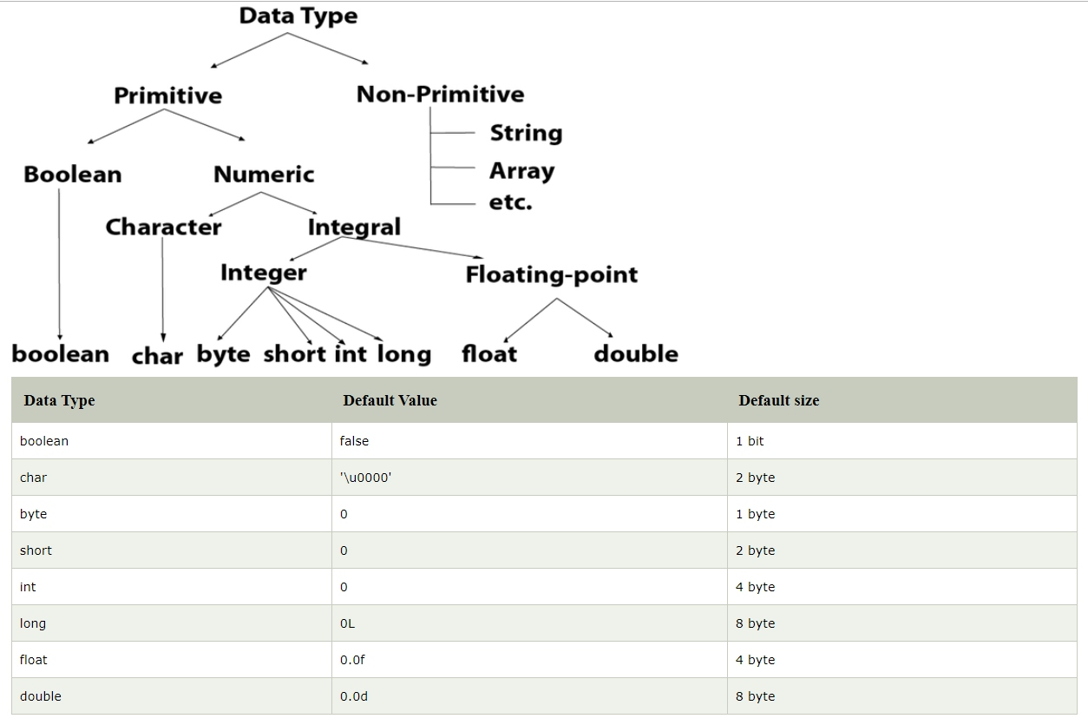
Más nyelvekben: Java

Slide 13
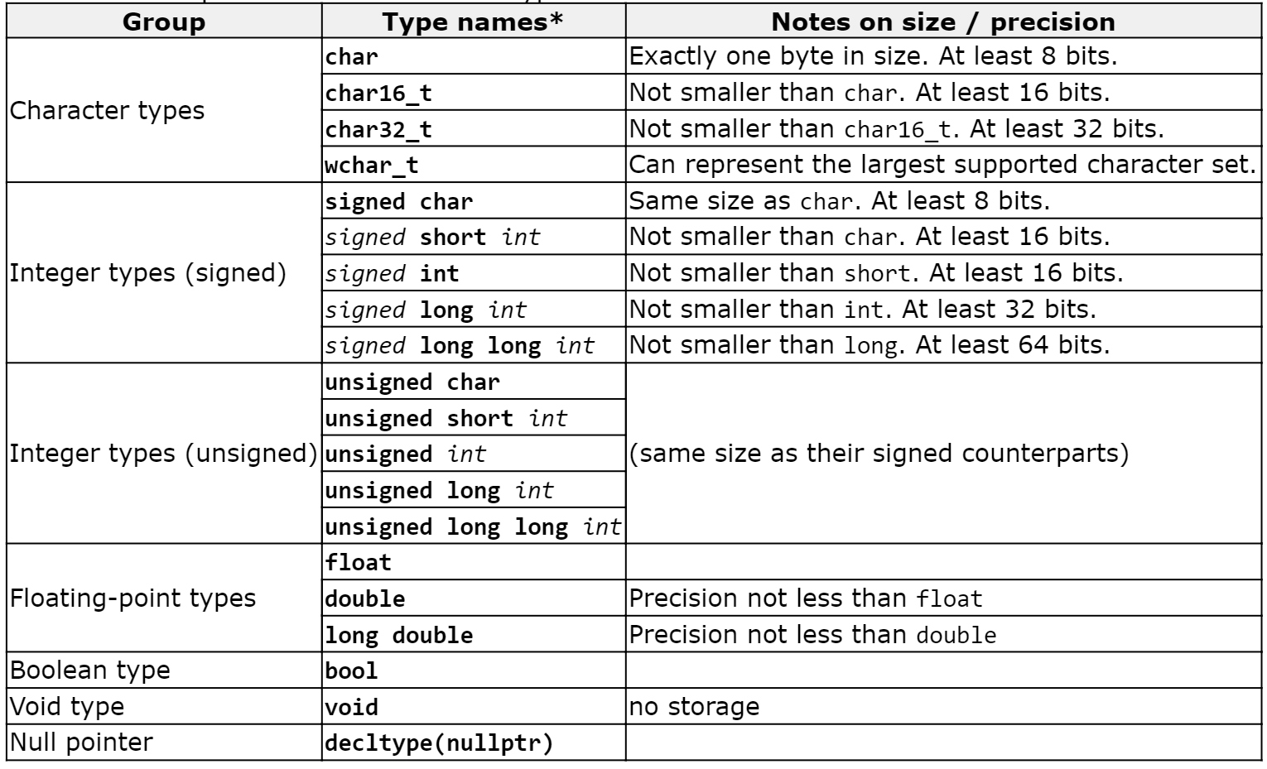
Más nyelvekben: C++

Slide 14
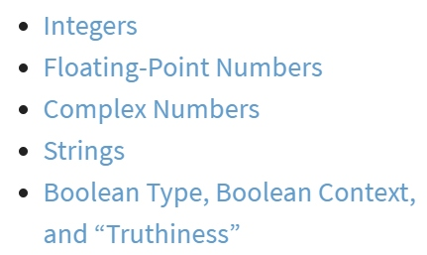
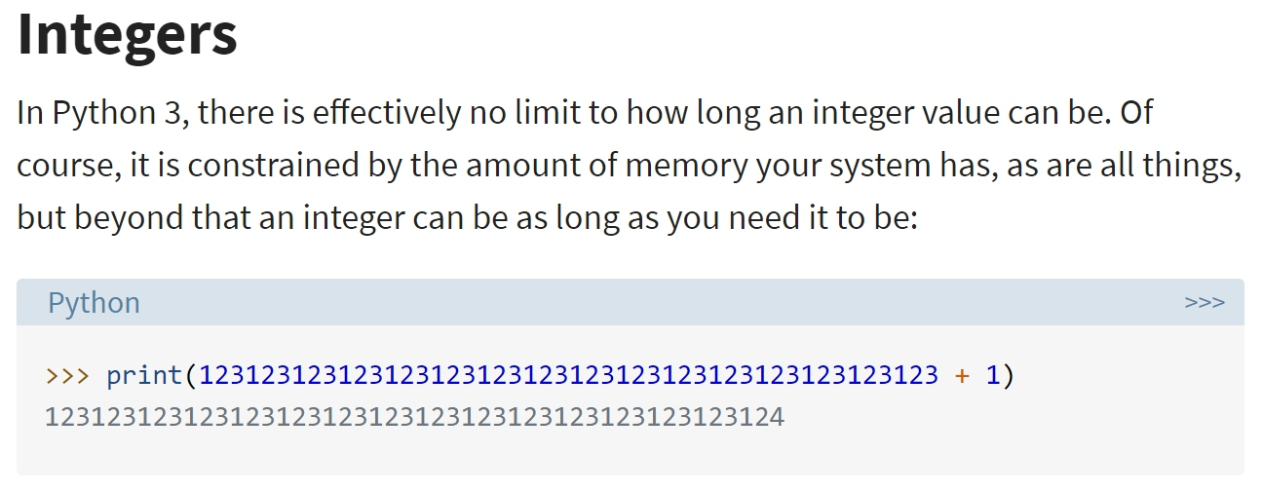
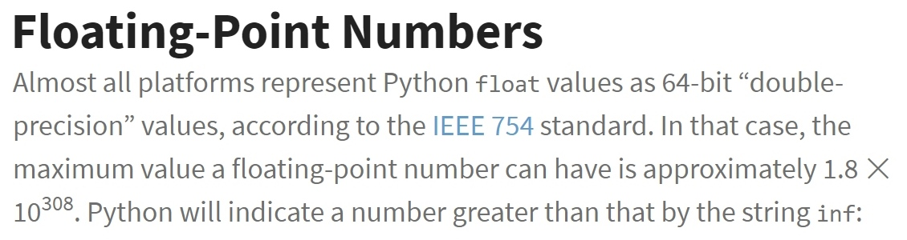
Más nyelvekben: Python

